Slide 1


Вашата мечта. Наш план.
Notes:
Добре дошли!

Slide 2


Историята на Форевър
Форевър Ливинг Продъктс Интернешънъл
Изцяло затворен производствен процес и никакви дългове
Опитен и отдаден мениджърски екип
Работи в над 160 страни
Повече от 40 години непрекъснат растеж
Развива бизнес в здравния и уелнес сектор, глобален пазар за билиони долари
Notes:
Основана през 1978 г. , Форевър се радва на повече от 40 години непрекъснат растеж и днес развива дейност в 160 страни по света.
С централен офис в Скотсдейл, щата Аризона, Форевър е компания с напълно затворен процес на производство и притежава всичко, свързано с изработката на продуктите.
Притежаваме земята, на която расте нашето алое вера, а хората, които го берат на ръка, са част от нашето семейство. Модерните предприятия и звена за изследователска и развойна дейност в Далас и Финикс са наша собственост, а Форевър директ, базиран в Холандия, доставя продуктите ни по целия свят. В крайна сметка това, че сме собственици на целия процес, ни дава възможност да контролираме не само разходите, но и качеството на всеки етап от растението до продукта и до вас.

Slide 3

Защо АЛОЕ?
Алое е изключително полезно за здравето и отвътре, и отвън
Отвътре: алоето подпомага храносмилането, подкрепя имунната система, допринася за усвояването на нутриенти и съдейства за поддържане на естествените енергийни нива.
Отвън: алоето овлажнява, успокоява и подобрява състоянието на кожата.
Notes:
Всички сме чували за невероятните ползи от алое вера за кожата, но малцина знаят за ползите от алое вера за здравето, когато се приема вътрешно.

Slide 4





Какво е различното във Форевър?
Най-големият производител на алое вера и продукти от алое на света
Ръчно берем и ръчно филетираме гела от вътрешността на листата
Патентована стабилизация и асептично производство
Качествени натурални, натурално извлечени и научно прогресивни продукти
Научно-консултативен съвет от висококвалифицирани специалисти
Сертифицирани от Международния научен съвет за алое (МНСА) за чистотата и ефикасността си
Notes:
Компаниите от семейството на Форевър са най-големият производител, преработвател и разпространител на алое вера в света.
Притежаваме плантациите, в които се отглежда нашето алое вера. Листата се берат на ръка и броени часове след откъсването се белят (филетират) отново ръчно, за да се извлече само полезния гел от вътрешността им.
Процесът на стабилизация на гела от алое е патентован, а напитките се произвеждат по напредничава асептична технология без добавяне на консерванти.
Научно-консултативен съвет от трима водещи специалисти в сферата на храненето, медицината и токсикологията, които ни помагат при разработката.
Продуктите на Форевър носят одобрителния печат на Международния научен съвет за алое (МНСА), защото отговарят и дори надхвърлят строгите изисквания на Съвета за чистота и ефикасност.

Slide 5

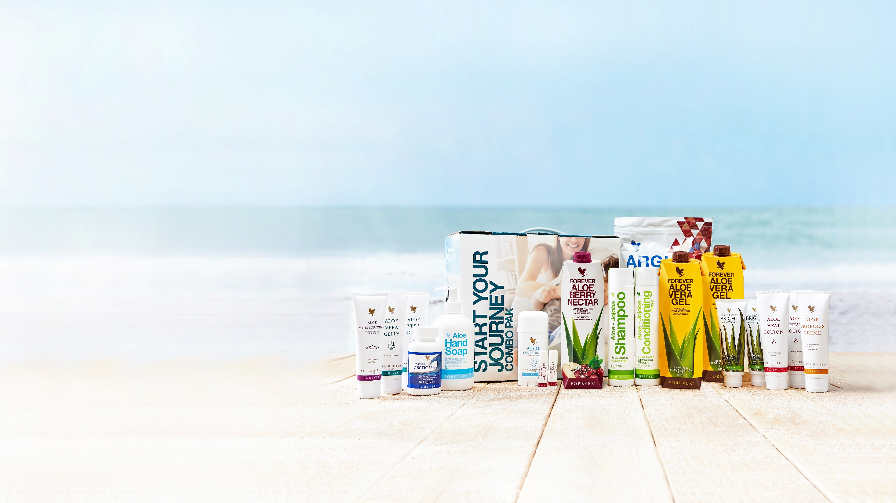

Изглеждай
НАПИТКИ
по-добре,
чувствай се
ПЧЕЛНИ ПРОДУКТИ
по-добре
ДОБАВКИ И ХРАНЕНЕ
КОНТРОЛ НА ТЕГЛОТО
КОМБИНИРАНИ ПАКЕТИ
ГРИЖА ЗА КОЖАТА
ЛИЧНА ХИГИЕНА
ПРОДУКТИ ЗА ДОМА
ЕТЕРИЧНИ МАСЛА
Notes:
Продуктовият асортимент на Форевър е много богат и покрива широк спектър от продукти за ежедневна употреба.

Slide 6

Напитки
Notes:
Напитките от АЛОЕ ВЕРА на Форевър са източник на здраве и жизненост. Ежедневноият прием оптимизира усвояването на храната и на полезните съставки от нея, да зарежда организма с витамини, минерали, аминокиселини и енергия, помага ви да изглеждате и да се чувствате по-добре.

Slide 7
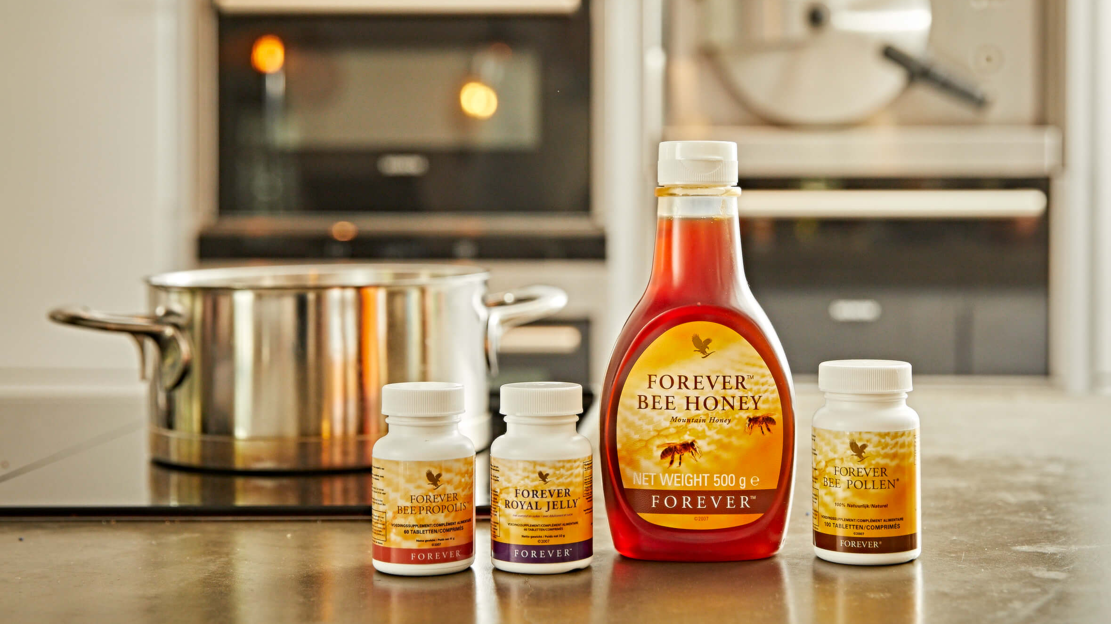
Пчелни продукти
Notes:
Форевър Ливинг Продъктс ви предлага забележителна палитра от 100% натурални пчелни продукти. Кошерите, от които идват те, са разположени в изцяло чиста околна среда без каквито и да било замърсявания и пестициди. Пчелното млечице, медът, прополисът и пчелният прашец на Форевър са натурални и богати на питателни вещества.

Slide 8
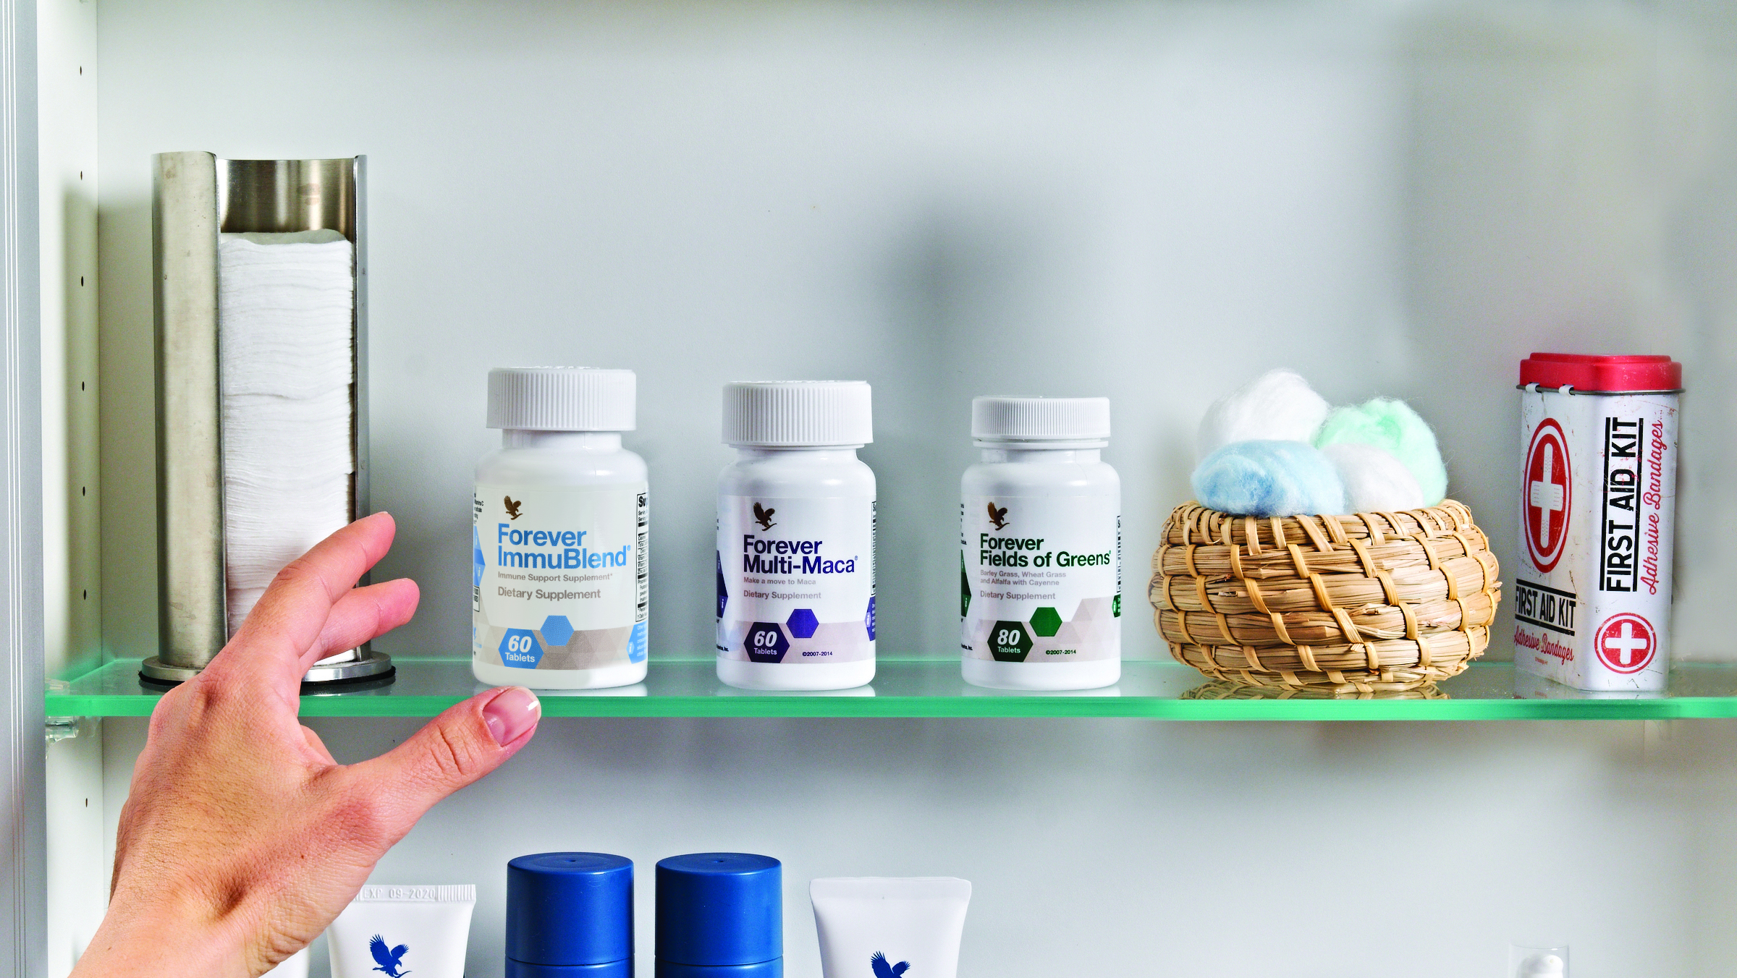
Добавки и хранене
Notes:
Хранителните добавки на Форевър Ливинг Продъктс са произведени от най-висококачествените съставки. Те са отгледани или събрани от най-добрите източници и обработени с най-съвременни технологии. Всеки продукт е съхранил първоначалната си хранителна стойност в услуга на доброто здраве и на душевното спокойствие.

Slide 9

Контрол на теглото
Notes:
В днешно време все повече хора се интересуват от теглото и външния си вид. Наднорменото тегло все по-често се цитира като основен здравословен проблем и затова Форевър Ливинг Продъктс създаде програмата за контрол на теглото Форевър Ф.И.Т., която изчиства организма, стяга тялото и ви освобождава от излишните килограми.

Slide 10
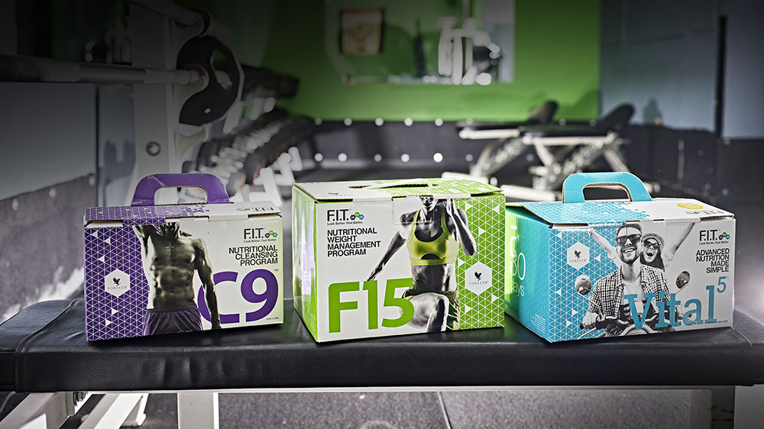
Комбинирани пакети
Notes:
Комбинираните пакети са специални подборки от продукти за оптимално хранене и жизненост.

Slide 11
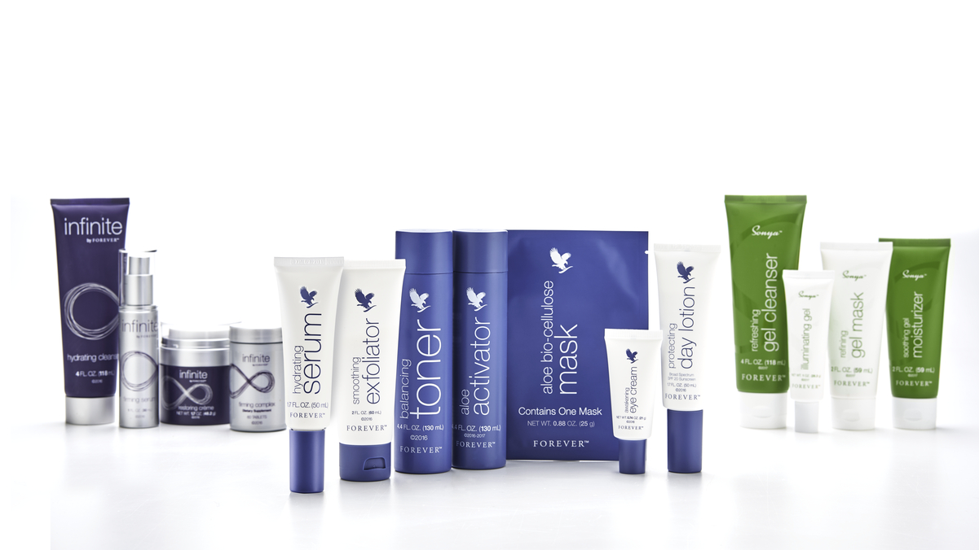
Грижа за кожата
Notes:
Кожата играе основна роля за добрия външен вид и самочувствие. Козметиката на Форевър за грижи за лицето и тялото съчетава традиционните благотворни свойства на алоето с най-добрите и научно прогресивни съставки, за да съхрани и възстанови вашата красота.

Slide 12
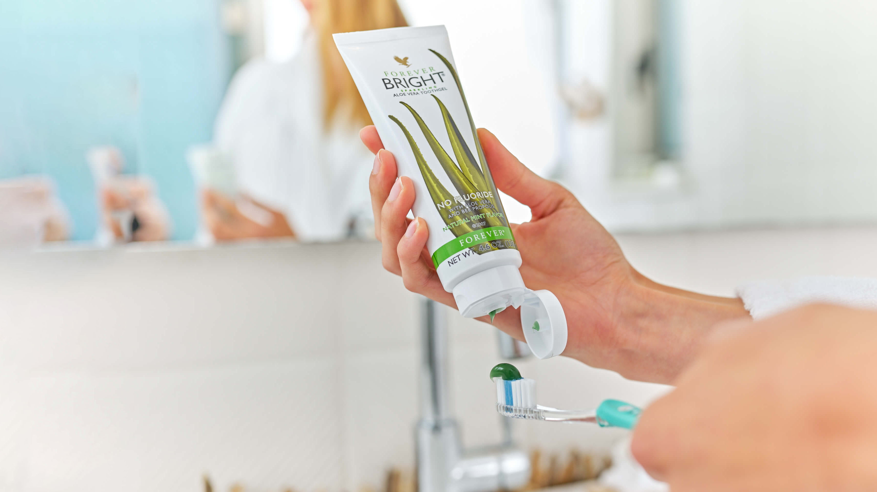
Лична хигиена
Notes:
Форевър Ливинг Продъктс съчета полезните свойства на алое вера с най-висококачествени съставки, за да ви предложи широка гама от несравними продукти за лична хигиена. С тях не само ще изглеждате по най-добрия начин, но и ще се чувствате така благодарение на естествените благотворни свойства на алоето.

Slide 13
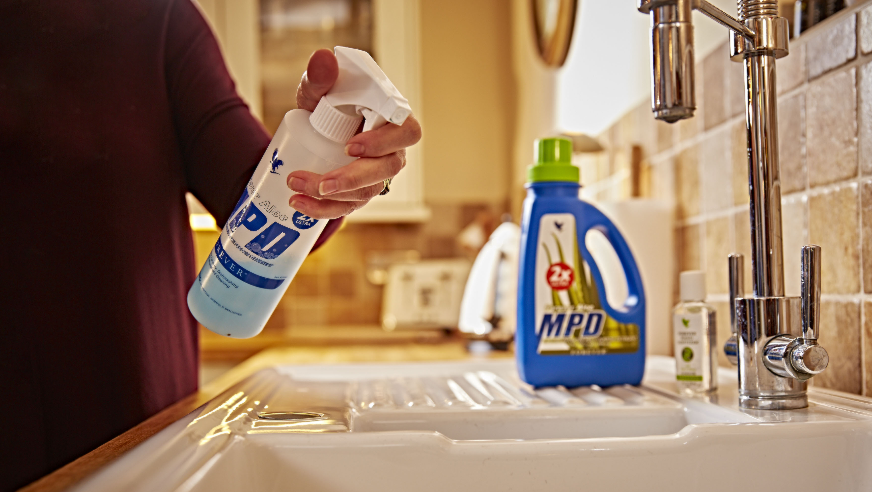
Продукти за дома
Notes:
Грижете се и за дома си така, както за тялото си, с продуктите на Форевър за почистване и за здравето на вашите четириноги любимци.

Slide 14


Етерични масла
Notes:
Етеричните масла и ароматите са се използвали от много древни култури. Описани са още през I в. като средство, което естествено поддържа тялото, стимулира сетивата и помага на хората да изглеждат и да се чувстват по-добре. Всеки аромат има различен благотворен ефект в зависимост от това как си взаимодействат обонянието и мозъкът. Етеричномаслените растения са така подбрани и отглеждани, а маслата на Форевър – така произведени, че да се гарантира най-високо качество.

Slide 15

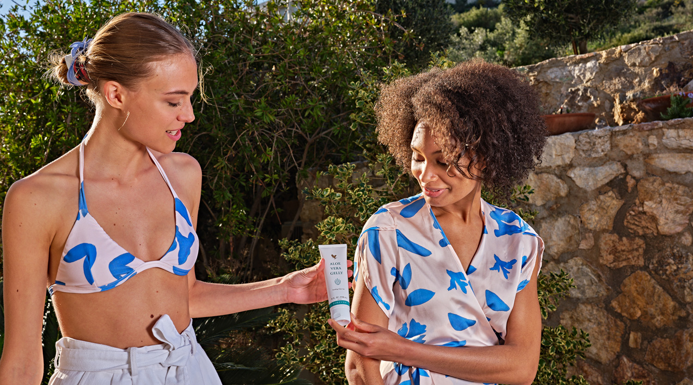
Споделяй
продуктите
Notes:
Присъщо ни е да разказваме за хубавите неща, например за любим ресторант или филм. Идва ни отвътре да споделяме с приятелите роднините си за продуктите, които използваме и харесваме. Бизнесът на Форевър е изграден на този принцип. Много от хората, които се включва във Форевър, просто се наслаждават на продуктите на цена с отстъпка или ги споделят със семейство и приятели, за да изкарат малко допълнителни средства.

Slide 16
Развивайте бизнеса си.
30%
30%
до 48%
до 48%
Увеличете отстъпката си.
ПЕЧАЛБА
ОТСТЪПКА
ОТСТЪПКА
ПЕЧАЛБА
5%
5%
БОНУС
СТИМУЛ
БОНУС
СТИМУЛ
⁺
⁺
Увеличете печалбата си.
Notes:
Когато се включите във Форевър, получавате 30% отстъпка и възможност да получите още 5% бонус СТИМУЛ. Продажбата на продукт, който сте споделили с близък или приятел, ще ви носи 30% печалба и възможност да получите още 5% бонус СТИМУЛ. Като пазарувате и се наслаждавате на все повече продукти, а и други хора правят купуват от вас, можете да постигнете отстъпка до 48%, както и до 48% печалба при продажби на крайни клиенти плюс допълнителни бонуси.

Slide 17
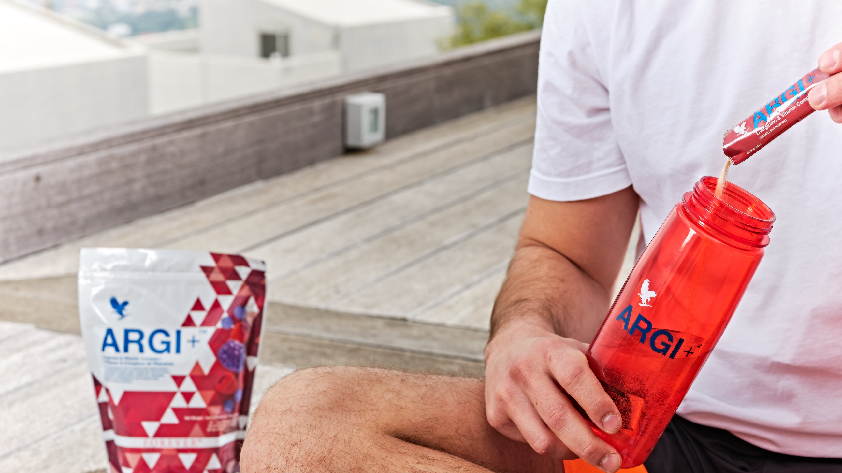
Как да започнете:
Бъдете своят най-добър клиент.

Slide 18

Споделяйте продуктите:
Развийте 20-30 редовни клиента

Slide 19

Как?
Лична препоръка
Домашни партита
Споделяйте със семейство и приятели
Съседски и обществени събития
Подаръци
Социални медии

Slide 20
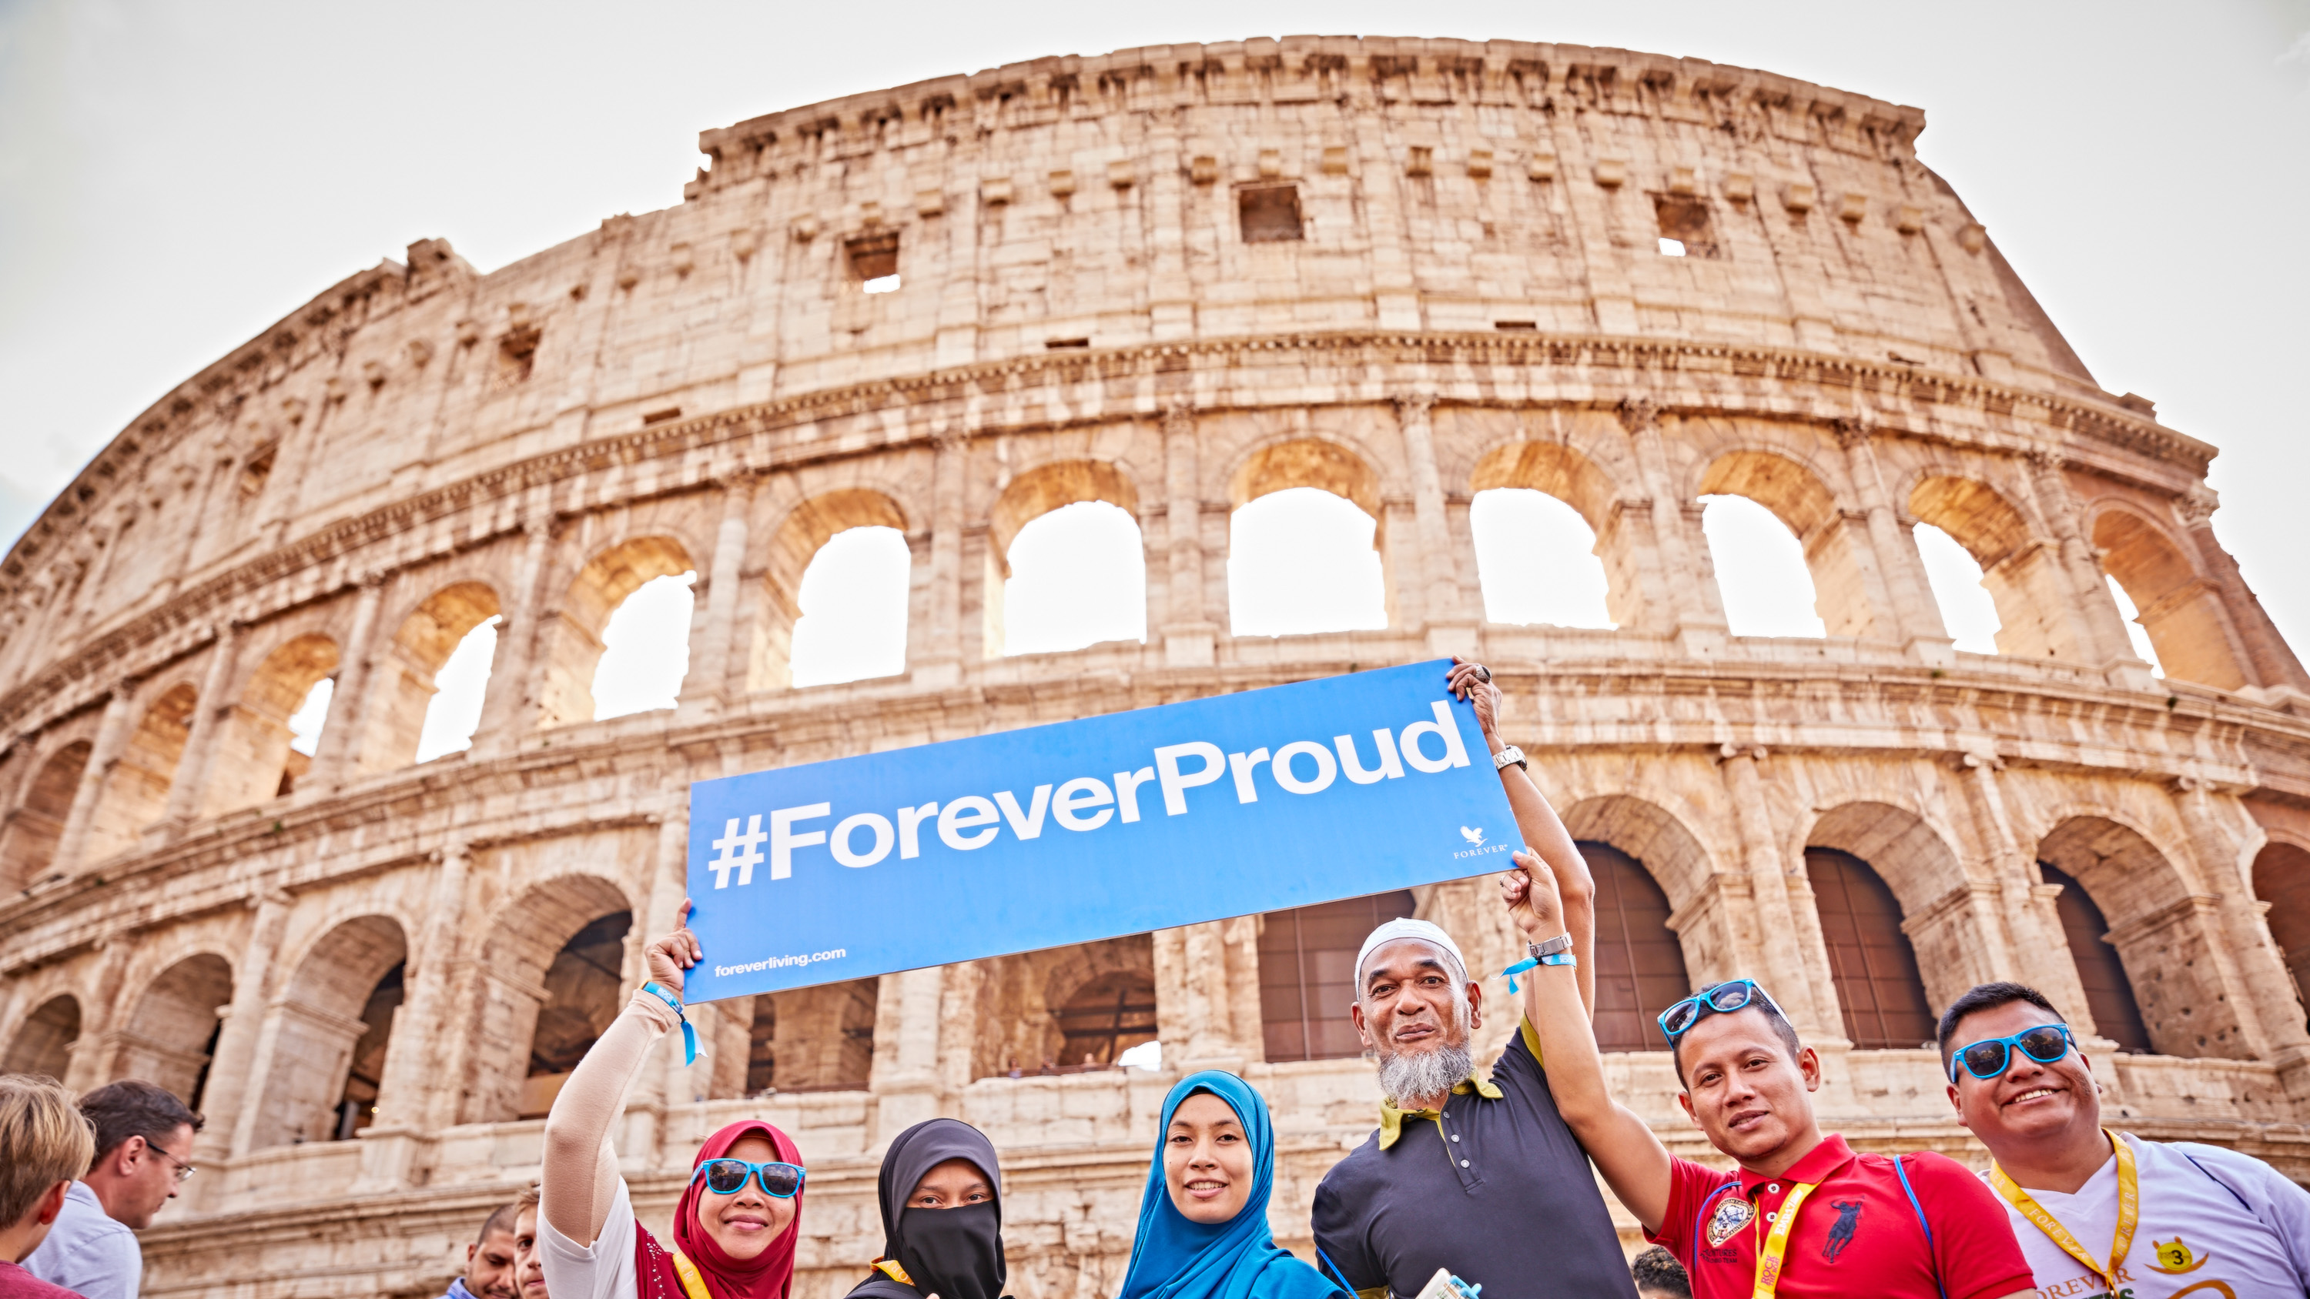
Искате ли да постигнете повече?
Форевър предлага допълнителни възможности за увеличаване на доходите, пътувания по света и още стимули.

Slide 21
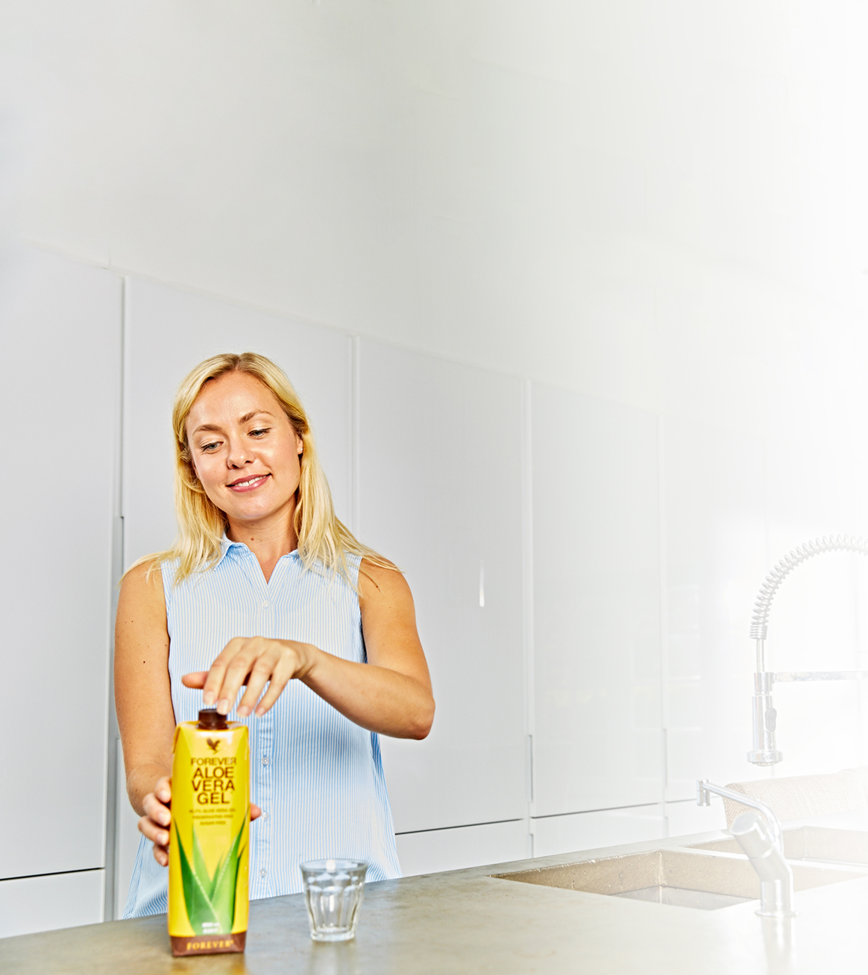

Готови ли сте да започнете?
5%
30%
+
СФБ
ПРЕФЕРЕНЦИАЛЕН
КЛИЕНТ
5%
Notes:
Включете се във Форевър като преференциален клиент (5% отстъпка) или като собственик на Форевър бизнес (30% отстъпка + 5% бонус), за да започнете да печелите от продажби веднага.

Slide 22
Вашата мечта. Наш план.
Notes:
Благодаря ви!

